Slide 1
Nakama 2
Chapter 2

Slide 2
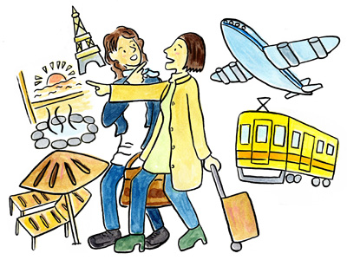
第二課
旅行の計画（りょこうのけいかく）
Travel Plans

Slide 3
たんご

Slide 4
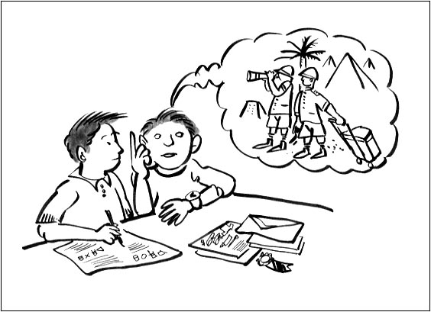
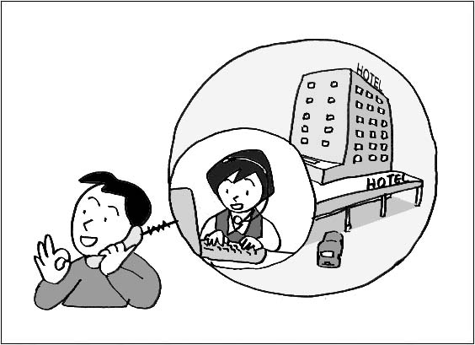
海外旅行（かいがいりょこう）の前に
何をしますか？
計画（けいかく）を
たてる
ホテルの
予約（よやく）をする

Slide 5


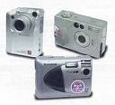




海外旅行（かいがいりょこう）に
何を持っていきますか？
スーツケース
パスポート
お金（かね）
ガイドブック
カメラ
デジカメ
地図
（ちず）
クレジットカード

Slide 6
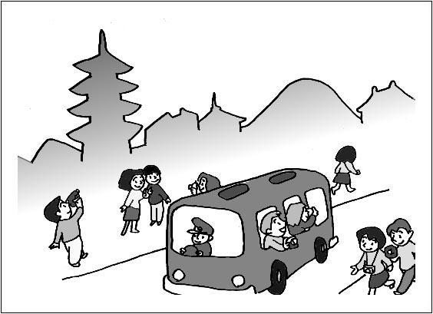

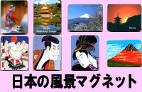
旅行の間（あいだ）に何をしますか？
かんこうします
おみやげを
買います

Slide 7
旅行の時につかうべんりな言葉
計画（けいかく）をたてる to make plans
予約（よやく）をする to make a reservation
～をさがす to look for
地図（ちず）でしらべる to check on a map
しつもんに答える（こたえる） to answer a question
知（し）っている／知（し）らない to know/ not to know
c.f.分かる／分からない
＊Can't use つくる！
＊しらべる = to look something up; じしょでしらべる

Slide 8
旅行の時につかうべんりな言葉
＊For people,
use つれていく
持（も）って行く to bring
家を出る to leave house
忘（わす）れる to forget
電車（でんしゃ）をつかう to use a train
ホテルに着（つ）く to arrive at a hotel
ホテルに泊（と）まる to stay in a hotel
お金（かね）をはらう to pay (money)
～に着く（つく） to arrive at
～があつまる to get together, to gather

Slide 9
旅行の時につかうべんりな言葉
たて
よやく
1.今旅行の計画を て、明日ホテルを＿＿＿しましょう。
２．日本のレストランではチップ(tip)は 。
３．かんこうルート(route)をガイドブックで 。
４．勉強しなかったけど、先生のしつもんに＿＿＿＿＿＿。
５．ゆうがたの六時に東京に から、その日は東京えきのちかくのホテルに 。
６．お金がないから、安いホテルを 。
７．林田さんは大きいスーツケースを ので、えきまでタクシーを 。
８．九時のでんしゃにのるから、八時半に＿＿＿＿下さい。
十時には東京に＿＿＿＿＿＿。
はらいません
しらべます
こたえられます
つく
とまります
さがします
持って行った
つかいました
あつまって
つきます

Slide 10
〜泊(はく)〜日
Numbers of days and nights
つぎの漢字を読んで、英語でいみを言って下さい。
日帰り
五泊六日
一泊二日
四泊五日
三泊四日
二泊三日
・～泊(はく)～日 is not commonly used when the stay is longer than one week.

Slide 11
せつぞくし
Conjunctions
そして
だけど
けれども
というのは
(まず)はじめに
まず
つぎに
ところで
and; then
but
however
it’s because
first (of all)
first
next
by the way

Slide 12
せつぞくし
Conjunctions
その後(で・に)
その前(に)
その時(に)
その間(に)
それで
ですから
だから
また
after that
before that
at that time
during that time
then; so
therefore; so
so
also

Slide 13
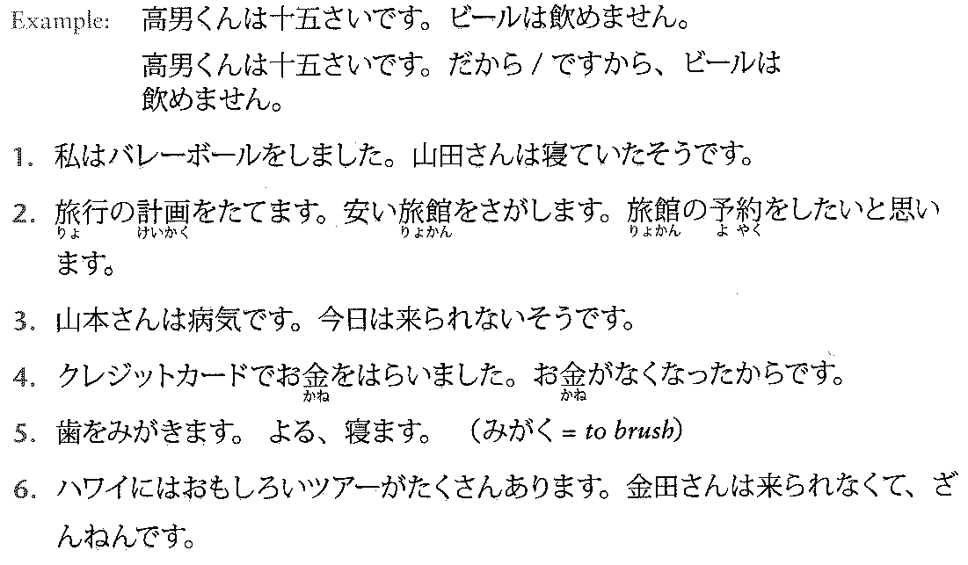
P82 Activity9

Slide 14
ダイアローグ

Slide 15
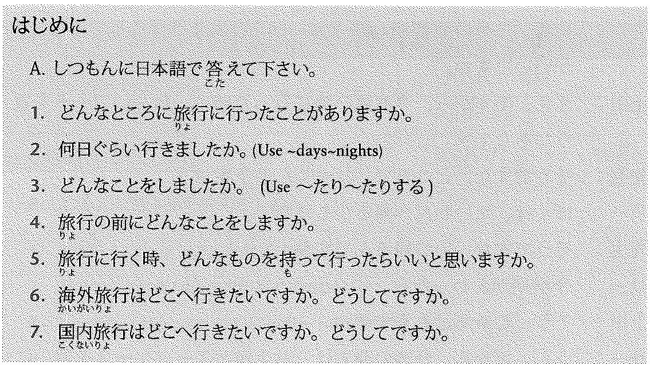
P83 ダイアローグ

Slide 16
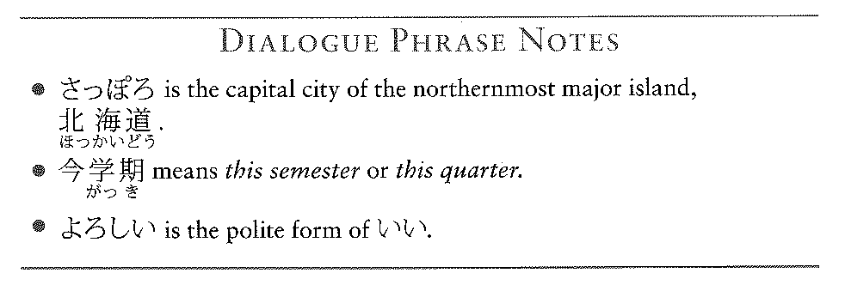
P84 ダイアローグ

Slide 17
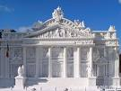
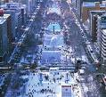

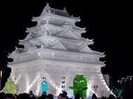

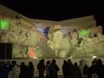
北海道（ほっかいどう）の雪まつり

Slide 18
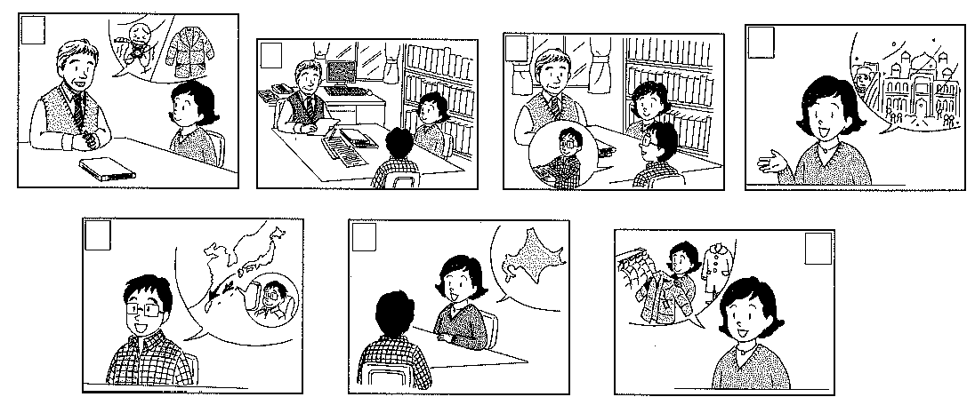
P83 ダイアローグ
4
1
7
3
6
2
5

Slide 19
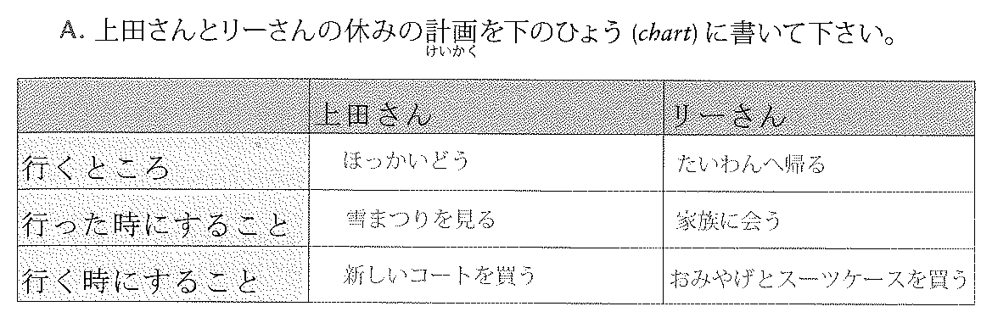
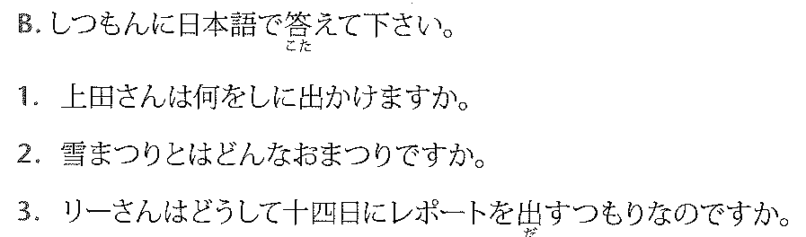
P85 ダイアローグ

Slide 20
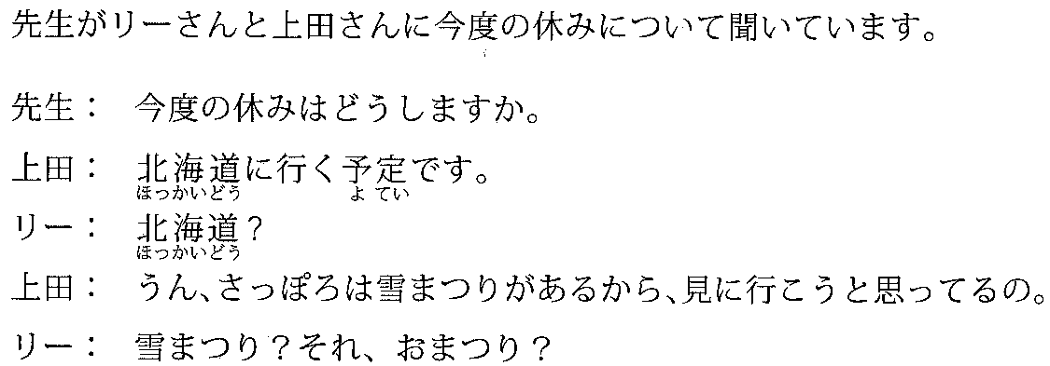
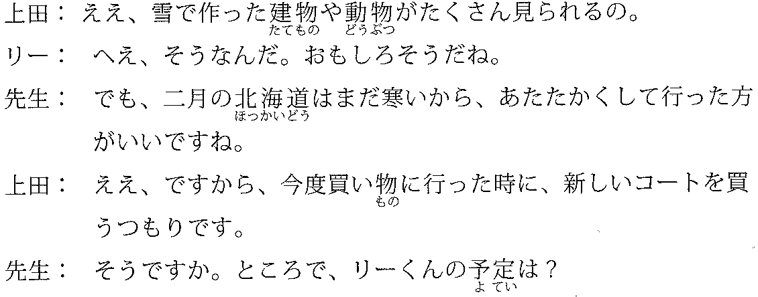
P83 ダイアローグ

Slide 21
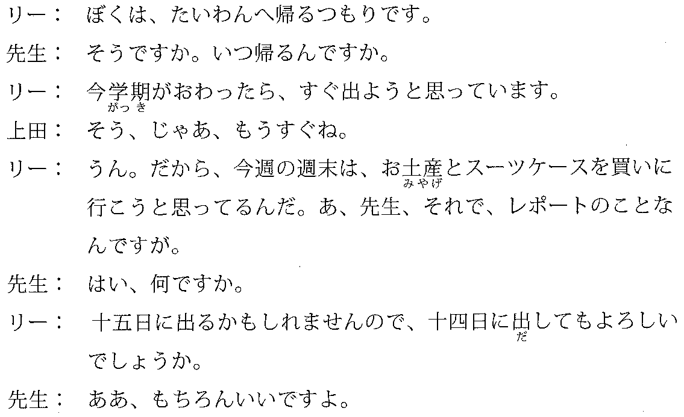
P83 ダイアローグ

Slide 22
日本の文化（ぶんか）

Slide 23
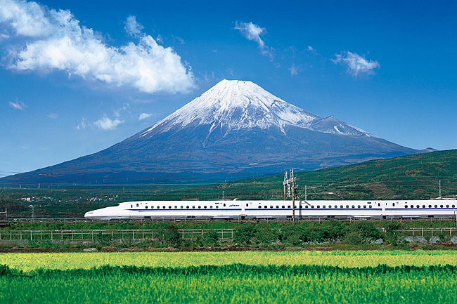
新幹線（しんかんせん）

Slide 24
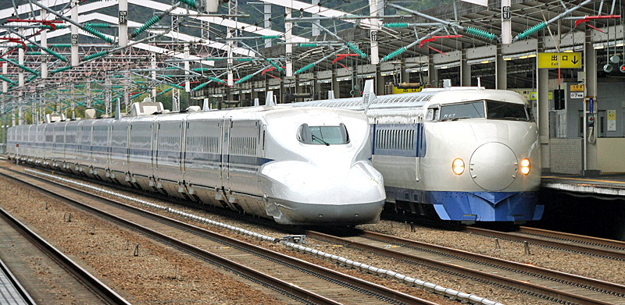
新幹線（しんかんせん）
２００７年～今
１９６４年～２００８年

Slide 25
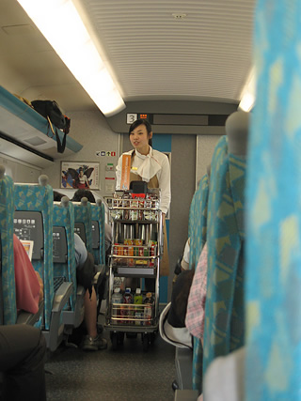
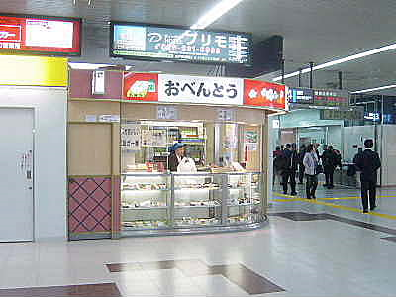
駅弁（えきべん）
えきべんは、電車の中やえきで買えるおべんとうです。

Slide 26
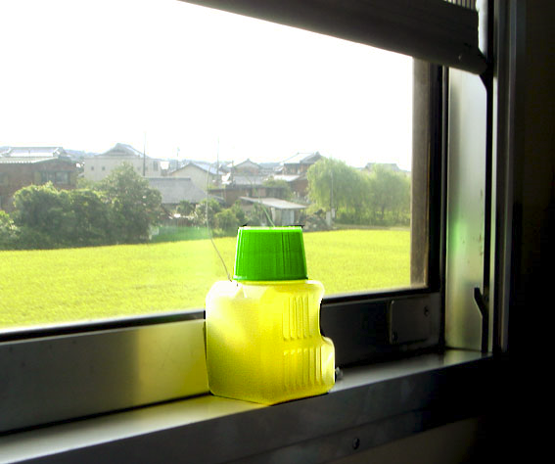

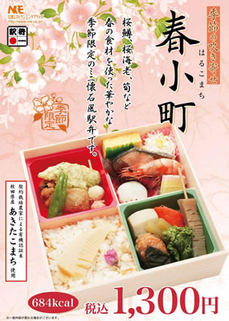
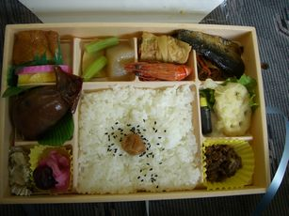
駅弁（えきべん）

Slide 27
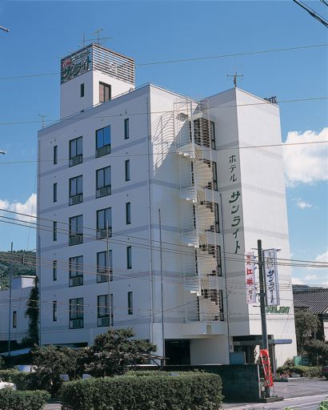
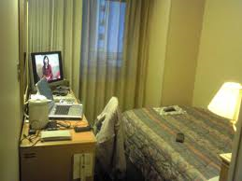
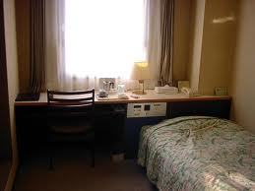
ビジネスホテル

Slide 28
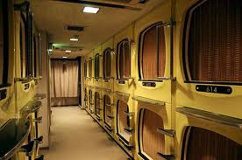
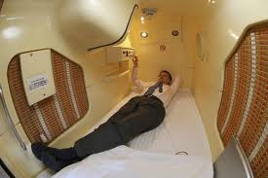
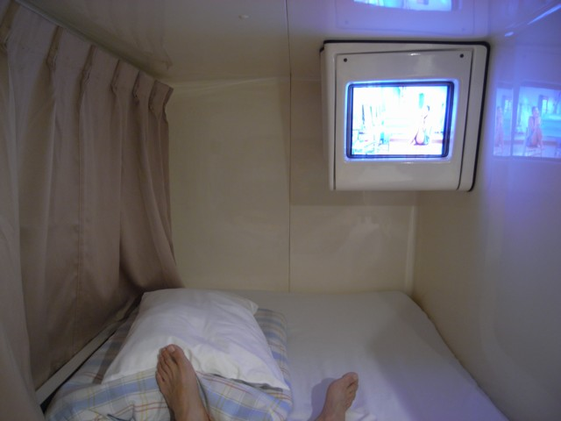
カプセルホテル

Slide 29
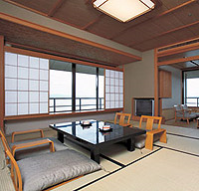
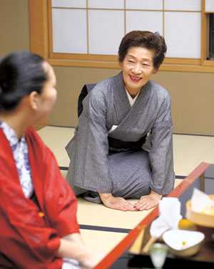
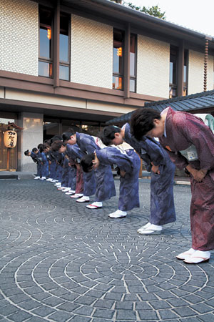
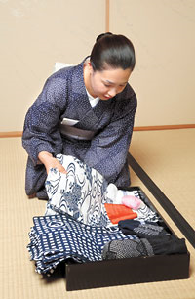
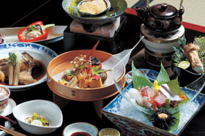
旅館（りょかん）

Slide 30
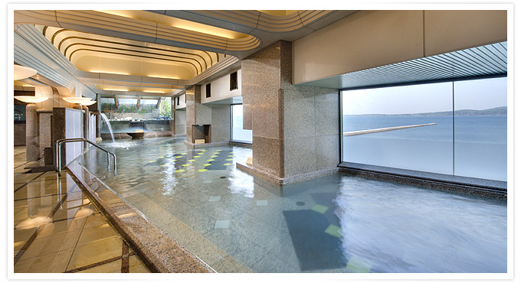
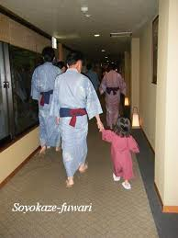
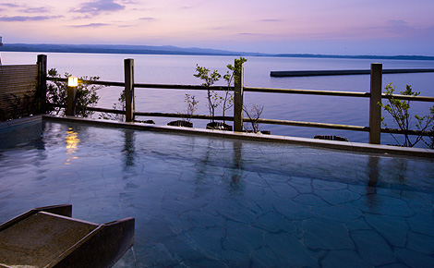
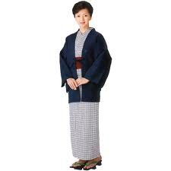
旅館（りょかん）

Slide 31
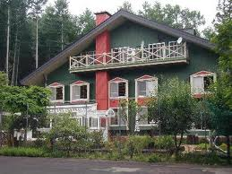
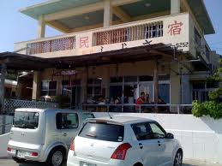
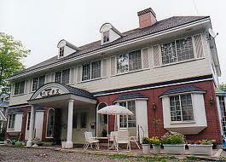
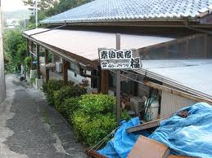
そのほかの泊（と）まる所（ところ）
ペンション
民宿(みんしゅく)

Slide 32
ぶんぽう１

Slide 33
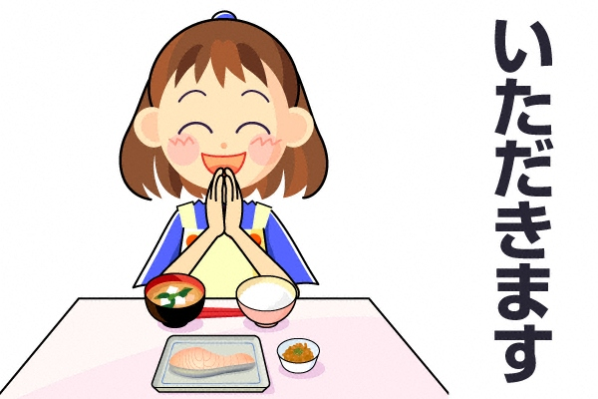
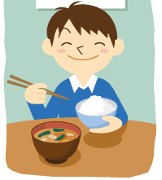
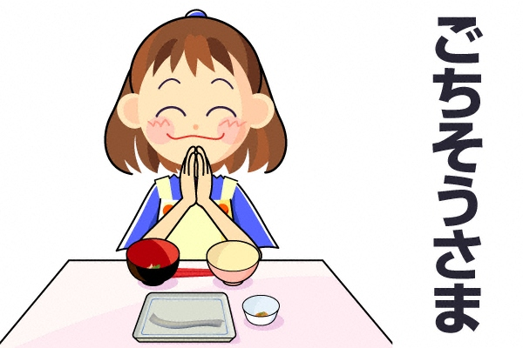
Expressing occasion, using 時
ごはんを食べる時、「いただきます」と言います。
ごはんを食べる時、はしをつかいます。
ごはんを食べた時、「ごちそうさまでした」と言います。

Slide 34
Expressing occasion, using 時
(Ｓentence A) 時、(Ｓentence B)。
At the time B takes place, A is current or still “in the future”.
↓
Use the present tense in A regardless of the tense of B
At the time B takes place, A is already “in the past” ↓
Use the past tense in A regardless of the tense of B

Slide 35
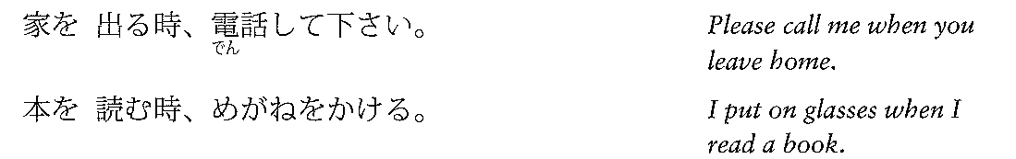
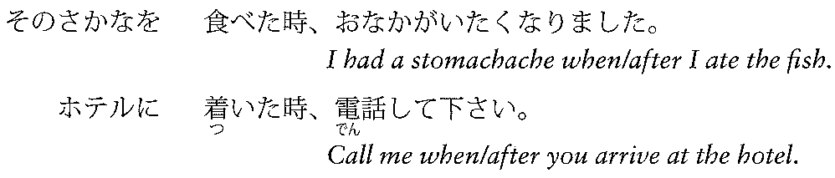
Expressing occasion and time using 時
Plain present form + 時
Plain past form + 時

Slide 36

Expressing occasion, using 時

Slide 37

Expressing occasion, using 時

Slide 38



Expressing occasion, using 時

Slide 39

Expressing occasion, using 時

Slide 40
Expressing occasion, using 時
おなかがいたく（なる なった）時、薬を飲みます。
家に（帰る 帰った）時、バスで帰りました。
公園に（行く 行った）時、サンドイッチをつくりました。

Slide 41

P90 Activity 1

Slide 42
Expressing occasion, using 時
れい：(デパートへ行きます。)(バスにのりました。)
⇒デパートへ行く時、バスにのりました。
1. (デパートへ行きます。)(くつを買いました。)
⇒デパートへ行った時、くつを買いました。
2. (買いものに行きます。)(いつも友だちと行きます。
⇒買い物に行く時、いつも友だちと行きます。
3. (時間があります。)(本を読みます。)
⇒時間がある時、本を読みます。
4. (じゅぎょうがありません。)(昼ごろ起きます。)
⇒じゅぎょうがない時、昼ごろ起きます。
5. (りょこうに行きます。)(たくさんしゃしんをとりました。)
⇒りょこうに行った時、たくさんしゃしんをとりました。

Slide 43
Expressing occasion, using 時
時間がある時、＿＿＿＿＿＿＿＿。
分からないことばがある時、＿＿＿＿＿＿。
＿＿＿＿＿＿＿＿時、早くねます。
＿＿＿＿＿＿＿＿時、うれしくなります。
＿＿＿＿＿＿＿時、友だちと話します。

Slide 44
～時
Connect the sentences using ～時. Pay attention the tense before 時.
例：食べすぎる／おなかが痛くなる
⇒食べすぎた時、おなかが痛くなります。
友達が来る／いっしょにゲームをした
ひこうきに乗る／チケットを買う
しゃしんをとる／「チーズ」と言う
かぜをひく／授業を休む

Slide 45
ぶんぽう２

Slide 46

Expressing intention using the volitional form of the verb +と思う
Volitional plain form of verb + と思います

Slide 47

Expressing intention using the volitional form of the verb +と思う
X：週末、何か予定（よてい）がありますか。
Y：そうですねえ。友だちと映画を
見ようと思います。
Volitional form

Slide 48
どうしのかつよう
Verb Conjugation
Irregular Verbs
 | 〜ない | 〜ます | Dictionary | Potential | Volitional
do
come
しない
します
する
できる
しよう
こない
きます
くる
こられる
こよう

Slide 49
どうしのかつよう
Verb Conjugation
る Verbs: Drop the final-る and add-よう.
 | 〜ない | 〜ます | Dictionary | Potential | Volitional
see
wear
take
find
みない
みます
みる
みられる
みよう
きない
きます
きる
きられる
きよう
うけ
られる
うけない
うけます
うける
うけよう
みつけ
ない
みつけ
ます
みつけ
られる
みつけよう
みつける

Slide 50
どうしのかつよう
Verb Conjugation
う Verbs：Drop the final-”u” and add-”oo”.
  読む →
  会う →
た もたない | さ 話さない | か 書かない | あ ない-form
ち もちます | し 話します | き 書きます | い ます-form
つ もつ | す 話す | く 書く | う Dic. form
て もてる | せ 話せる | け 書ける | え Potential ばform
と もとう | そ 話そう | こ 書こう | お Volitional form
読もう
会おう

Slide 51
VOLITIONAL FORM
見よう
ねよう
起きよう
書こう
飲もう
読もう
聞こう
話そう
買おう
いおう
およごう
あそぼう
まとう
帰ろう
つかおう
しよう
来（こ）よう
見る
ねる
起きる
書く
飲む
読む
聞く
話す
買う
いう
およぐ
あそぶ
まつ
帰る
つかう
する
来る

Slide 52


Expressing intention using the volitional form of the verb +と思う

Slide 53
Volitional form of verb + と思います
I am thinking of doing ~ (a tentative plan)
私
X：週末、何か予定（よてい）がありますか。
Y：そうですねえ。友だちと映画を見ようと思います。

Slide 54

Volitional form of verb + と思っています
I’ve been thinking of doing ~ (not a tentative plan)
私
X：来年の夏は、どうするんですか。
Y：来年ですか。日本に行こうと思っています。

Slide 55


Volitional form of verb + と思っています
Someone is thinking of doing ~ (3rd person’s plan)

Slide 56

Volitional form of verb + と思っています
Someone is thinking of doing ~ (3rd person’s plan)
私
妹
X：週末、何をしますか。妹さんとどこかに行きますか。
Y：私は映画を見ようと思います。でも、妹はべんきょうしようと思っています。

Slide 57


P93 Activity1
Describe what you are thinking of doing using the picture cue
and ～ようと思います。

Slide 58






P93 Activity1
Describe what you are thinking of doing using the picture cue
and ～ようと思います。

Slide 59



週末の予定
私
X：週末、何か予定（よてい）がありますか。
Y：そうですね・・・。友達と映画を見ようと思います。
いいえ、とくに何もありません(not particularly)。

Slide 60


～よう／～ましょう

Slide 61
れい／A: マクドナルドで昼ごはんを食べない？
B: うん、食べよう。
～よう
at the theater

Slide 62
～よう／～ましょう
「〜よう」＝「〜ましょう」のcasual style
Casual styleにかえてください。
A: ああ、つかれましたね。
B: じゃ、どこかで少し休みましょうか。
A: あのきっさてんはどうですか。
B: いいですね。入りましょう。
A: おいしいコーヒーでしたね。
B: ええ。またこの店に来ましょうね。
A: ええ、そうしましょう。
つかれたね。
休もうか。
どう？
いいね。
入ろう。
だったね。
うん、
来ようね。
うん、
そうしよう。

Slide 63
ぶんぽう３

Slide 64
Expressing intention and plans using the plain present form +つもりor予定
つもり expresses the intention of the speaker or someone who is close to the speaker.
つもり expresses a stronger intention than volitional form+と思う.
  私は日本に行くつもりです。
  母はアメリカに来るつもりです。
先生：夏休みは何をしますか。
学生：日本語を勉強したいので、日本に行くつもりです。

Slide 65


Plain present form of verb + つもりです
“I intend to do ~”

Slide 66


Plain present form of verb + つもりです
“I intend to do ~”

Slide 67
Plain present form of verb + 予定（よてい）です
I plan to do ~
予定だ indicates the presence of a plan. It can take any person as a subject.
予定 follows the plain present form of a verb or a “noun+の” when it is used with a modifier to indicate a specific plan. 予定 is followed by the copula verb です・だ.
  私は夏休みに家に帰る予定です。
  田中さんが帰るのは明日の予定です。

Slide 68
Plain present form of verb + 予定（よてい）です
I plan to do ~
予定は ありません/ない indicates the lack of a plan.
  今年は日本に帰る予定はありません。
  週末、買い物に行く予定はないよ。
Without a modifier, it means “plan” as a noun.
  週末に何か予定がありますか。
  今日はとくに予定がありません。
  (not particularly)

Slide 69
How to express intention and plans
Volitional Form + と思う
  Tentative /weak plan
Dictionary Form or ない Form + つもりだ
  Concrete plan, speaker’s (or someone close to the speaker‘s) intention
Dictionary Form or N の + 予定だ
  Formal/official decision
  Definite plan

Slide 70
How to express intention and plans
Three ways to talk about future plans (besides ますform)
Form | Definiteness | Meaning
Volitional Form + と思っている or + と思う | Pretty tentative | “I’m thinking of VERB-ing…”
Plain Nonpast + つもり | No firm plans yet | “I intend to VERB”
Plain Nonpast + 予定 | Scheduled/Reserved | “I’m scheduled to VERB”

Slide 71

P98 Activity2
◎: Definite予定 ○: Probablyつもり ？: Tentative思っている

Slide 72


P99 Ativity4 旅行の計画
夏休み
例：
Q. どこに行く？
Q. どれぐらい行く？
Q. どこに泊まる？
Q. そこで何をする？

Slide 73


話してみましょう
日本語のクラスの後、何をしますか。
今週の週末は何か予定がありますか。
夏休みは何をする予定ですか。
～ようと思う（っている）/～つもり/～予定

Slide 74
ぶんぽう４

Slide 75

もうv.s.まだ
はい、もう食べましたよ。
いいえ、まだ食べていません。
もうお昼ごはんを食べましたか？

Slide 76
もうv.s.まだ
Meanings:
もう + Affirmative = already
  もう食べました。
もう + Negative = not anymore; not any longer
  もうありません。
まだ + Affirmative = still
  まだ寝ています。
まだ + Negative = not yet; still not
  まだ食べていません。
  まだ食べません。
I already ate.
There isn’t anymore.
He’s still sleeping.
I haven’t eaten yet.
I’m not going to eat for a while.

Slide 77



もう

Slide 78


まだ

Slide 79


まだ + negative form
そのえいがはまだ見ていません。
そのえいがはまだ見ません。

Slide 80
もうv.s.まだ
Be careful!
まだ + simple verb (ません) =
  その映画（えいが）をまだ見ません。
  I’m not going to see that movie yet.
まだ + て-form + いません =
  その映画（えいが）をまだ見ていません。
  I haven’t seen that movie yet.
won’t do X for a while
have not done X yet

Slide 81
もうv.s.まだ
At a party. A is looking for beer.
A:ビールは________ありますか。
B:いいえ、 _________ありませんよ。
でも、ワインは________ありますよ。
At a buffet restaurant. A is wondering if B is already full.
A: _________食べないんですか。
B: ええ、 __________たくさん食べたから。
B: Aさんは________食べるんですか。
A: ええ、 ________おなかがすいているんです。
まだ
もう
まだ
もう
もう
まだ
まだ

Slide 82


P102 Activity 1

Slide 83



P102 Activity 2

Slide 84
話してみましょう
Ask if your partner has done the following things yet.
れい：朝/昼ごはんを食べる
A:もう朝/昼ごはんを食べましたか。
B:ええ、もう食べました。／いいえ、まだ食べていません。
明日のテストの勉強をする
夏休みの計画をたてる
『新しいえいがの名前』をもう見ましたか。

Slide 85
ぶんぽう５

Slide 86
Expressing conditions and sequence using ～たら
Pattern:
Plain Past Affirm.+ ら、
Plain Past Neg. + ら、
Meaning
“if”; “when”; “after”
  The conditional clause is often used with もし or もしも to emphasize the suppositional nature of the clause.
Resultant Clause
(main clause)
Conditional Clause
(たら clause)

Slide 87



～たら (1) Conditional (if～)

Slide 88


～たら (2) Sequence (after, when~)

Slide 89

～たら with Intention, Request, Obligation…etc

Slide 90


～たら (3) unexpected event

Slide 91
Various types of ～たら
1.日本に行ったら、かぶきが見たいです。
I’d like to see Kabuki if I go to Japan.
2. 家に帰ったら、電話(でんわ)します。
I’ll call you after/when I get home.
じゅんびができたら、よんで下さい。
Please call me when the preparation is done.
3. 家に帰ったら、ねこがへやにいた。
When I got home, there was a cat in my room.

Slide 92
れんしゅう
パーティに( )、ブラウンさんに会いました。(行く)
パーティに行ったら、ブラウンさんに会いました。
メアリーさんに( )、わかりますよ。(聞く)
メアリーさんに聞いたら、わかりますよ。
明日( )、家にいます。(寒い)
明日寒かったら、家にいます。
田中さんがその本を( )、私も買います。(買う)
田中さんがその本を買ったら、私も買います。
スミスさんが( )、おしえてください。(来る)
スミスさんが来たら、おしえて下さい。

Slide 93
話してみましょう
日本に行ったら＿＿＿＿＿＿＿＿＿＿＿。
週末、雨がふったら＿＿＿＿＿＿＿＿＿。
もっと時間があったら＿＿＿＿＿＿＿＿。
毎日、朝起きたら＿＿＿＿＿＿＿＿＿＿。
家に帰ったら＿＿＿＿＿＿＿＿＿＿＿＿。

Slide 94


P105, 106 Activity 2

Slide 95



Slide 96




Slide 97
話してみましょう
朝起きたら、何をしますか。
今日、家に帰ったら何をしますか。
日本語が上手になったら、何がしたいですか。
そつぎょうしたら、どんな仕事がしたいですか。
たくさん時間があったら何がしたいですか。

Slide 98
聞くれんしゅう

Slide 99


P108 聞くれんしゅう

Slide 100
P108 どの「こそあど言葉」？
Listen to the dialogues, circle the demonstrative words used in the conversation, and write what each refers to. Then explain why these particular demonstrative words are used, and why the speaker chose そ or あ.

Slide 101
P108 どの「こそあど言葉」？
Ex. それ／その／そこ／あれ／あの／あそこ くろだ .
男の人はくろださんを知らないからです。
それ／その／そこ／あれ／あの／あそこ ________
___________________________________________
それ／その／そこ／あれ／あの／あそこ ________
___________________________________________
それ／その／そこ／あれ／あの／あそこ ________
___________________________________________
しけん
女の人も男の人もしけんをうけました。
ビデオ
女の人はビデオを見ていません。
きむら
男の人も女の人もきむらさんを知っています。

Slide 102

P109 聞くれんしゅう

Slide 103


Slide 104

P109 聞くれんしゅう
（行くところ）
ロンドンとローマとパリ
十日間（九泊）
ニューヨーク
五泊六日
シドニーとゴールドコースト
七泊八日

Slide 105

P110 聞くれんしゅう
今度の夏
ヨーロッパにいけて、安いから。
カップル
１５万円ぐらい
アメリカに行けて、１５万円ぐらいだから。
おきゃくさんと
りょこうがいしゃ
の人
冬（日本）
アメリカよりちかくて、
夏だから。

Slide 106
聞き上手話し上手

Slide 107

P111 聞き上手話し上手
でんわをかけたり、うけたりする。

Slide 108


P111 聞き上手話し上手

Slide 109



P111 聞き上手話し上手

Slide 110
かんじ

Slide 111
漢字（かんじ）
  海、外、国、旅、館、予、定、約、計、画、荷、物、答、知、泊、乗、着、名、空、森、林

Slide 112





うみ、カイ
海外旅行に行く。
そと、ガイ
家の外にねこがいます。
くに、コク、ゴク
外国語を勉強する。／中国
たび、リョ
旅行が好きです。
カン
旅館／図書館／びじゅつ館

Slide 113





ヨ
予定があります／ホテルの予約
テイ
明日は病院に行く予定です。
ヤク
旅館を予約した。
ケイ
旅行の計画をたてる／時計
カク、ガ
来年の計画はまだありません。／映画

Slide 114




ニ
大きい荷物を持って行く。
もの、ブツ、モツ
荷物／食べ物／飲み物
こた（える）
しつもんに答える
し（る）、チ
名前を知っています／知らない人
泊
と（まる）、ハク、パク
二泊三日の旅行／ホテルに泊まる

Slide 115




の（る）、ジョウ
タクシーに乗る
つ（く）、き（る）、チャク
日本に着く／シャツを着る
な、メイ、ミョウ
お名前は何ですか。
そら、クウ
オヘア空港に行きます。／空がきれいです。

Slide 116


もり、シン
これは森田先生の荷物です。
はやし、リン
林（はやし）さんは旅館に泊まりました。
／森林（しんりん=forest）

Slide 117
読むれんしゅう

Slide 118

P116 読むれんしゅう

Slide 119

P116 読むれんしゅう
その後で
山田
でも
だから
いろいろなことをした方がいい。
まずはじめに
それから
そして
というのは

Slide 120


P117 読むれんしゅう
ハワイ旅行
ハワイに行ったことがありますか。
ハワイは何月がいいと思いますか。
ハワイではどんなことが出来ると思いますか。
読む前に

Slide 121

P117 読むれんしゅう

Slide 122

P117 読むれんしゅう

Slide 123




1
3
2
4

Slide 124

P119 読むれんしゅう
旅行計画
ホノルルに着いた日、ホテルに行く前に何をしますか。
昼ごはんはどこで食べますか。
ポリネシア文化（ぶんか）センターでは、何をする予定ですか。
大阪（おおさか）にはいつ帰る予定ですか。

